Slide 1
ΕΠΙΣΚΕΨΗ ΣΤΟ ΚΑΣΤΡΟ
Στο πλαίσιο του προγράμματος Etwinning επισκεφθήκαμε το κάστρο Ιωαννίνων για να παρευρεθούμε στην αναβίωση του εθίμου «Σπάργανα του Χριστού».
Εκεί συναντήσαμε τις κυρίες του καπή, που πραγματοποίησαν το έθιμο, μας μίλησαν για αυτό και μας έδειξαν την διαδικασία ψέλνοντας τα κάλαντα…
Στη συνέχεια σύλλογοι παραδοσιακών χορών της περιοχής, χόρεψαν και τραγούδησαν παραδοσιακά τραγούδια.

Slide 2
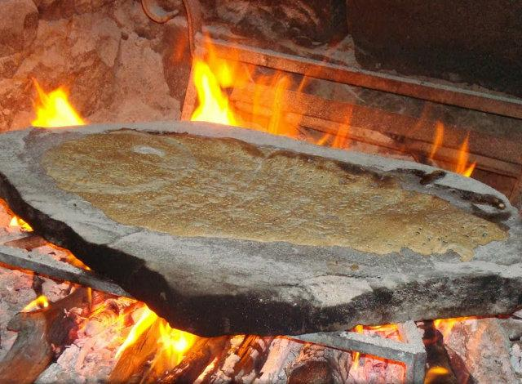
ΤΑ ΣΠΑΡΓΑΝΑ ΤΟΥ ΧΡΙΣΤΟΥ
«Σπάργανα του Ιησού»
ονομάζεται ένα παραδοσιακό ηπειρώτικο γλύκισμα, που τρώγεται την παραμονή των Χριστουγέννων και αναβίωσε σήμερα στα Ιωάννινα. Τα «σπάργανα του Χριστού» είναι τηγανίτες, ψημένες πάνω σε πυρωμένη πέτρα και μέσα στο τζάκι, οι οποίες στη συνέχεια τις μελώνουν σε ζαχαρόνερο, με καρύδια και κανέλα που ετοιμάζονται για το τραπέζι της Παραμονής των Χριστουγέννων.

Slide 3
ΤΑ ΣΠΑΡΓΑΝΑ ΤΟΥ ΧΡΙΣΤΟΥ
Το έθιμο συμβολίζει τα σπάργανα του Ιησού στη φάτνη ενώ είναι, ίσως, το πλέον παραδοσιακό στην Ήπειρο.
Με τη συνοδεία κλαρίνων νεαρές γυναίκες ντυμένες με παραδοσιακές φορεσιές ψάλλουν τα κάλαντα για τα «Σπάργανα του Χριστού».

Slide 4
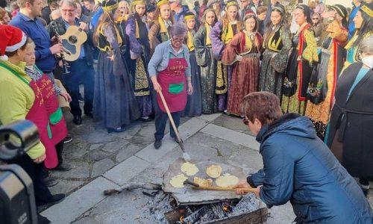
Το έθιμο, οι παλαιότερες γενιές, το τηρούσαν το βράδυ της παραμονής των Χριστουγέννων στο κάθε σπίτι. Τα τελευταία χρόνια αναβιώνει λίγο νωρίτερα, ώστε να έχουν την ευκαιρία να το παρακολουθήσουν σχολεία της πόλης, για να γνωρίσουν οι μαθητές τις παραδόσεις του τόπου τους.

Slide 5
Τα σπάργανα του Χριστού Οι ηπειρώτικες σιροπιαστές κρέπες
Υλικά
Κομμάτια: 20
1 κιλό αλεύρι για όλες τις χρήσεις
ελάχιστο αλάτι
νερό, όσο χρειαστεί
μπόλικα τριμμένα καρύδια
κανέλα (προαιρετικά)
Για το σιρόπι
1 λίτρο νερό
500 γρ. ζάχαρη
Πηγή: https://www.gastronomos.gr

Slide 6
Διαδικασία
Σιρόπι
Για τα σπάργανα του Χριστού – οι ηπειρώτικες σιροπιαστές κρέπες, βράζουμε μαζί το νερό με τη ζάχαρη για 7-8 λεπτά, μετρώντας τον χρόνο από τη στιγμή που θα πάρουν βράση. Το διατηρούμε ζεστό.
Σπάργανα
Βάζουμε το αλεύρι και ελάχιστο αλάτι σε ένα μεγάλο μπολ και ανακατεύουμε.
Κάνουμε μια λακκούβα στη μέση και αρχίζουμε να ρίχνουμε σταδιακά νερό, ανακατεύοντας με κυκλικές κινήσεις ώστε να φέρνουμε σιγά σιγά το αλεύρι από την περιφέρεια προς το κέντρο.
Ρίχνουμε όσο νερό χρειάζεται ώστε να φτιάξουμε έναν μέτρια ρευστό χυλό που να στάζει αργά από το κουτάλι.

Slide 7
Βάζουμε να ζεσταθεί ένα μεγάλο αντικολλητικό τηγάνι σκέτο, σε μέτρια φωτιά, μέχρι να κάψει καλά.
Με μια κουτάλα της σούπας ρίχνουμε μία δόση χυλό στο τηγάνι, τόση ώστε να σχηματιστεί μια λεπτή στρώση.
Ψήνουμε μέχρι να στεγνώσει καλά η κάτω πλευρά και να ροδίσει απαλά. Γυρίζουμε την κρέπα και την ψήνουμε και από την άλλη πλευρά.
Μεταφέρουμε την κρέπα σε ένα πιάτο και πασπαλίζουμε με τριμμένα καρύδια (και κανέλα, αν χρησιμοποιήσουμε). Συνεχίζουμε μέχρι να φτιάξουμε συνολικά 10 κρέπες.
Με μεγάλο μαχαίρι τις κόβουμε στη μέση όλες μαζί, από πάνω μέχρι κάτω, ή στα τέσσερα. Περιχύνουμε με το μισό σιρόπι.
Επαναλαμβάνουμε τη διαδικασία με τον υπόλοιπο χυλό και ετοιμάζουμε περίπου άλλες 10 κρέπες, πασπαλισμένες και αυτές μία μία με τριμμένο καρύδι.
Τις κόβουμε κι αυτές στη μέση, τις σιροπιάζουμε και σερβίρουμε.

Slide 8
ΕΠΙΣΚΕΨΗ ΣΤΟ ΚΑΣΤΡΟ

Slide 9
ΕΠΙΣΚΕΨΗ ΣΤΟ ΚΑΣΤΡΟ

Slide 10
ΕΠΙΣΚΕΨΗ ΣΤΟ ΚΑΣΤΡΟ

Slide 11
ΕΠΙΣΚΕΨΗ ΣΤΟ ΚΑΣΤΡΟ

Slide 12
ΕΠΙΣΚΕΨΗ ΣΤΟ ΚΑΣΤΡΟ

Slide 13
ΕΠΙΣΚΕΨΗ ΣΤΟ ΚΑΣΤΡΟ

Slide 14
ΕΠΙΣΚΕΨΗ ΣΤΟ ΚΑΣΤΡΟ

Slide 15
ΤΑ ΚΑΛΑΝΤΑ από τις κυρίες του ΚΑΠΗ

Slide 16
ΠΑΡΑΔΟΣΙΑΚΑ ΤΡΑΓΟΥΔΙΑ

Slide 18
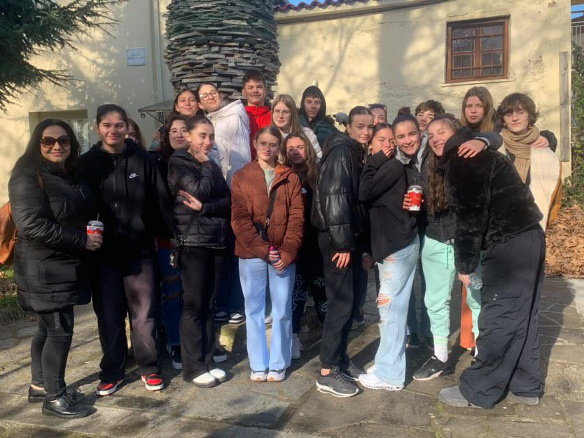

Slide 19
Δημιουργοί:
Χαβέλα Αμαλία
Λισγάρας Σταμάτης
Λέκκας Μάνθος
Σπυρέλη Ιωάννα
Πάππου Δέσποινα
Τσιώλη Βάγια

Slide 20
Συμμετέχοντες Εtwinning
Γ1
Βήκα Μαρίνα
Γιώτη Χριστίνα
Αντώνη-Βλάχου Στέλλα
Αλεξίου Δανάη
Ζώνιου Λυδία
Κωλέτσιου Δήμητρα
Αντώνη Ναταλία
Γκαρτζονίκα Αποστολία
Γ2
Μπριασούλη Φρειδερίκη
Λισγάρας Σταμάτης
Λέκκας Μανθος
Γ3
Ντάφλου Ευαγγελία
Πάππου Δέσποινα
Σιαπλαούρα Λυδία
Σπυρέλη Ιωάννα
Τίνα Αθανασία
Τσιώλη Βάγια
Χαβέλα Αμαλία

Slide 21
Οι υπεύθυνες
καθηγήτριες:
Σίτα-Ντούντα Ευαγγελία
Ταφίλη Δήμητρα
Φιλολογική επιμέλεια:
Βλάχου Αικατερίνη

